Slide 1
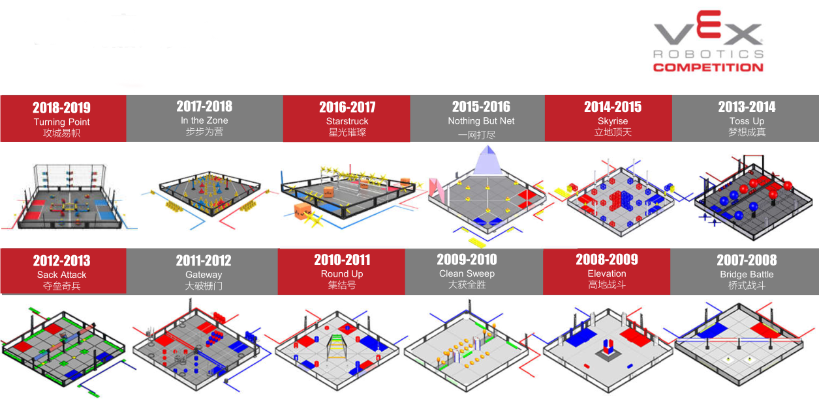
VEX机器人工程挑战赛历届赛事

Slide 2
第十九届中国青少年机器人竞赛 VEX机器人工程挑战赛主题与规则
“反败为胜”

Slide 3
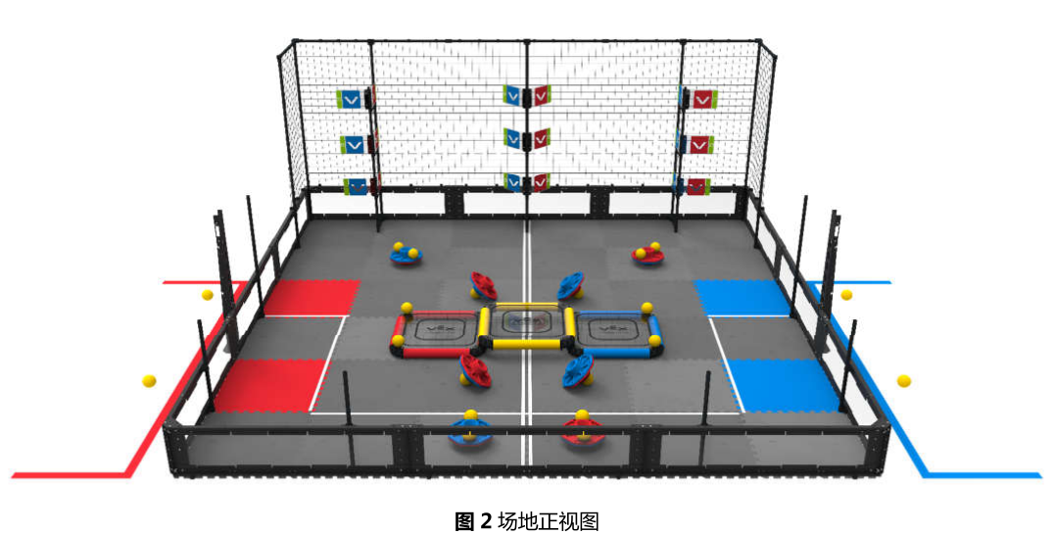
场地正视图

Slide 4
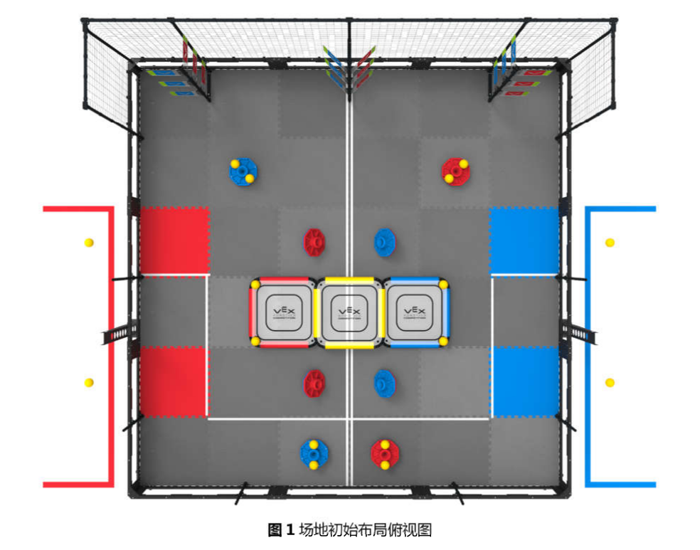
场地俯视图
3600mm×3600mm的比赛场地四周有高约282mm、厚25～35mm的金属和亚克力板围栏。

Slide 5
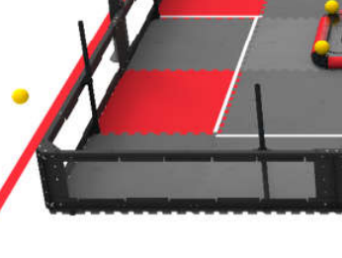
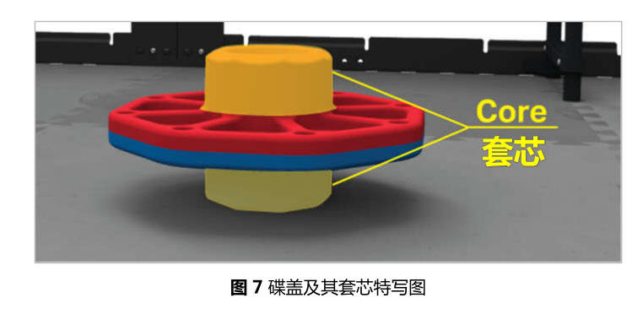
弹球、圆帽（碟盖）
弹球 –黄色塑料球状物体。 弹球可用于弹转旗得分 。
碟盖 – 正八边形的盘状塑料道具。碟盖一面蓝色、一面红色，中间有套芯 。
套芯 – 碟盖两面凸出的柱状部分，可用于得 低分或得高分 。
顶杆 – 安装在场地围栏上的6 根竖直的 PVC 管可用于碟盖的得分 。

Slide 6
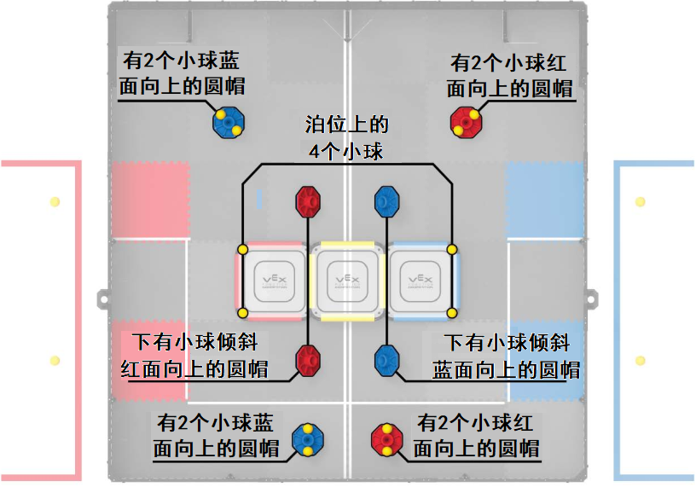
场地布局
比赛开始前，抽取比赛方案后，得分物品在场上的分布可能与图完全不同。
每局“反败为胜”的赛局包含如下要素：
● 8 个碟盖
2 个初始状态为蓝方得低分
2 个初始状态为红方得低分
4 个初始状态在弹球上，双方均不得分
● 9 支转旗
3 支初始状态切换为蓝色
3 支初始状态切换为红色
3 支初始状态为未切换
● 20 个弹球
4 个初始位置在平台上
8 个初始位置在碟盖上
4 个初始位置在碟盖底下
4 个为 预装，每支联队 2 个
● 6 根顶杆，用于碟盖得高分
● 3 个平台，用于机器人的联队停泊和中央停泊
2 个联队平台，1蓝1红
1 个中央平台

Slide 7
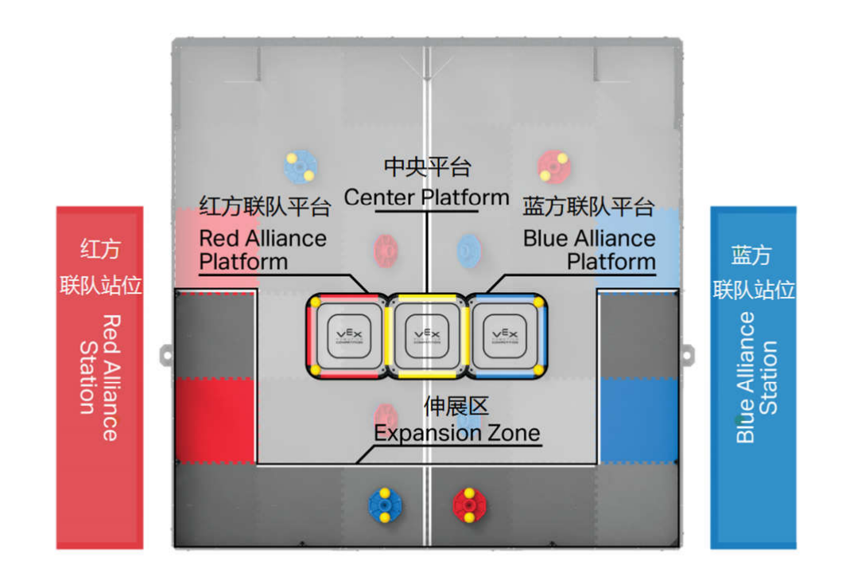
场地布局
联队站位 – 在一局比赛中，供上场队员站立的指定区域。
伸展区 – 场地泡沫垫表面由白色胶带线外侧边缘和场地围栏内侧边缘构成的区域。机器人接触此区域的场地泡沫垫或白色胶带线时可以垂直伸展
平台 – 3个被升高的PVC 和聚碳酸酯材质的平面，用于停泊机器人。联队平台由红色或蓝色的PVC结构的部分来区分，且只能停泊跟平台相同颜色联队的机器人。
中央平台由黄色的PVC结构的部分来区分，能停泊任一联队的机器人

Slide 8
转旗布局
转旗 – 由红色和蓝色旗面及铰链构成的可绕轴旋转的塑料道具。
转旗设置在场地上方。每个转旗上的铰链均带有定位针，通过与定位座嵌套以锁定切换
定位座 – 转旗 转轴上凸出的零件，通过与转旗 上的定位针嵌套以锁定切换 。

Slide 9
转旗与定位座
转旗 – 由红色和蓝色旗面及铰链构成的可绕轴旋转的塑料道具。
转旗设置在场地上方。每个转旗上的铰链均带有定位针，通过与定位座嵌套以锁定切换
定位座 – 转旗 转轴上凸出的零件，通过与转旗 上的定位针嵌套以锁定切换 。

Slide 10
名词解释
联队启动区
联队站位
伸展区
自动线
联队
主队与副队
联队选配

Slide 11
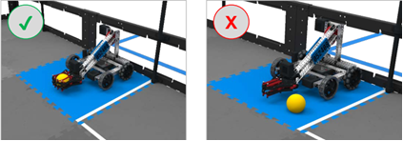
名词解释
操作手（上场队员2人）
自动比赛时段
操作手控制时段
预装:
每台机器人1个小球，比赛开始前必须放在场地上。合法预装应满足以下条件：
• 小球与一台机器人接触；
• 小球完全在场地围栏内。

Slide 12
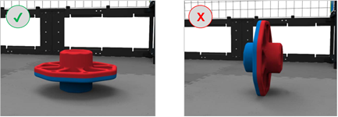
名词解释
圆帽得分—圆帽的两种状态之一：
低分—圆帽的一种状态。如果圆帽的帽顶与发泡场地拼接块、白色胶带线或泊位接触且不接触与得分圆帽同色联队的机器人，该圆帽得低分。低分圆帽的得分给予与圆帽向上一面同色的联队，这时，另一面的帽顶与发泡场地拼接块、白色胶带线或泊位接触。
注：如果帽顶与发泡场地拼接块和中央泊位均接触，其得分与只接触发泡场地拼接块一样。
高分—圆帽的一种状态。如果圆帽的帽顶与一根立柱接触，不接触其它场地要素，且不接触与得分圆帽同色联队的机器人，该圆帽得高分。高分圆帽的得分给予与圆帽向上一面同色的联队，这时，另一面的帽顶与立柱接触。

Slide 13
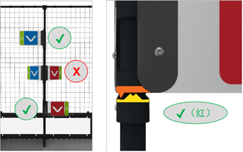
名词解释
拨旗得分—小旗的一种状态。如果小旗的指针没有包含在止动器中，且小旗没有接触与得分小旗同色联队的机器人，小旗就是被拨动了。被拨动后，如果指针位于止动器左侧，红色联队得分；如果指针位于止动器右侧，蓝色联队得分。
小旗的三种状态。最高小旗，蓝队得分；中间小旗，两队均不得分；最低小旗，红队得分
图（右） 止动器和小旗指针的特写，小旗已被拨成红色联队得分

Slide 14
名词解释
停泊—以下两种机器人状态之一。
联队停泊—机器人的一种状态。联队停泊的机器人必须
• 与它的联队泊位接触；
• 不与发泡场地拼接块或白色胶带线接触。
中央停泊—机器人的一种状态。中央停泊的机器人必须
• 与中央泊位接触；
• 不与联队泊位接触；
• 不与发泡场地拼接块或白色胶带线接触。

Slide 15
名词解释
自动时段奖励
拥有—比赛中，物品的一种状态。如果一台机器人携带、持有或包围了圆帽和/或小球就是拥有了它
围困—机器人的一种状态。如果机器人被对方的机器人限制在场上的狭小区域（约一个发泡拼接块或更小），没有逃脱的通路，就是受到围困。围困可以是直接的（例如，把对方钉死在围栏）或间接的（例如，防止机器人从场地一角逃脱）
囤积—一种机器人状态。如果一台机器人主动阻止对方机器人接近2个以上位于场地任何一角（约一个发泡场地拼接块大小的地方）的圆帽和/或小球物品，它就是在囤积
纠缠—一种机器人状态。如果一台机器人抓住、钩住或附着了对方机器人或场地要素，就是纠缠

Slide 16
机器人要求
1.参加VEX挑战赛的机器人只允许使用为构建机器人而专门设计的VEX EDR零部件，如主控制器、接收器、VEX手动控制器及配套的VEX器材。供设计和构建机器人所用的电气元件和结构部件必须来自组委会认可的正规渠道。
2.每支参赛队只允许使用一台机器人参加VEX机器人竞赛。该机器人既可以执行手动遥控操作，又可以自行按程序运行。在联队中，每支参赛队使用各自的机器人。虽然参赛队可以在大赛期间修改这台机器人，但不能更换底盘、电源和控制系统。
3.参赛的机器人必须通过全面检查，以确保符合相关规定。检查在参赛队检录进场时进行。参赛队应对不符合规定的地方进行改进，直至通过检查方可参赛。

Slide 17
机器人要求
每台机器人不得超457mm长、457mm宽、457mm高的立体空间。
最多可以使用 12 个电机或伺服电机
参赛队也可以使用一个 VRC 气动系统，但这时最多只能使用 10 个电机或伺服电机（类型不限，任意组合）。
在使用 V5 机器人大脑且不使用VRC 气动系统的情况下，最多可以使用 8 个智慧电机（类型不限，任意组合）
参赛队也可以使用一个 VRC 气动系统，但这时最多只能使用 6 个智慧电机。
其它器件如 VEX 传感器以及其它结构件等，使用数量不限

Slide 18
机器人要求
不得对电机、延长线、传感器、控制器、电池及 VEX 机器人设计系统的任何其它电子 元件进行任何形式的改动。如发现参赛队对器材有任何形式的改 动，必须在赛前恢复被改动的器材，再次检查如获通过方可参加比赛。
对 VEX 限位和缓冲 开关允许做内部或外部、机械或电气的改动。
VEX 电气零件的外部导线可用焊接、缠绕、 电工胶带、热缩管修复，以保证其功能和长度不变。

Slide 19
机器人要求
使用 VEX 气动系统的 参赛队必须保证自己机器人气路的密封性，充气压力不得超过 0.68MPa，不得使用噪音大的 气泵、压缩机，在一台机器人上最多只能使用 2 个正规的 VEX 储气罐。进入比赛区前充气 后，不得在比赛区以任何方式对机器人充气和更换储气罐。
比赛中不使用赛场控制器

Slide 20
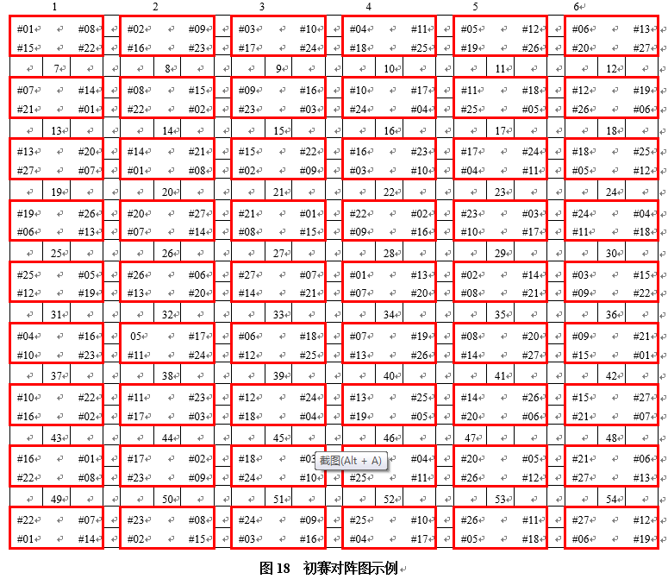
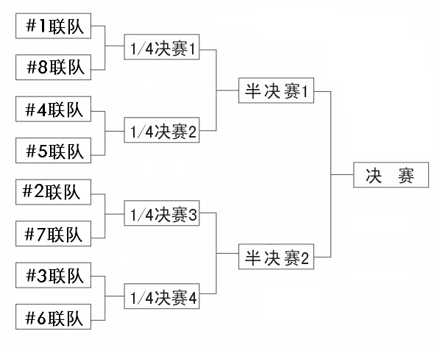
比赛
每支参赛队可以由 4 名学生和 1 名教练员（教师或学生）组成。
初赛每队参加 8 场比赛，电子抽签随机联队。
前 16 名将参加复赛，参加复赛的参赛队用联队选配的方式组成联队

Slide 21
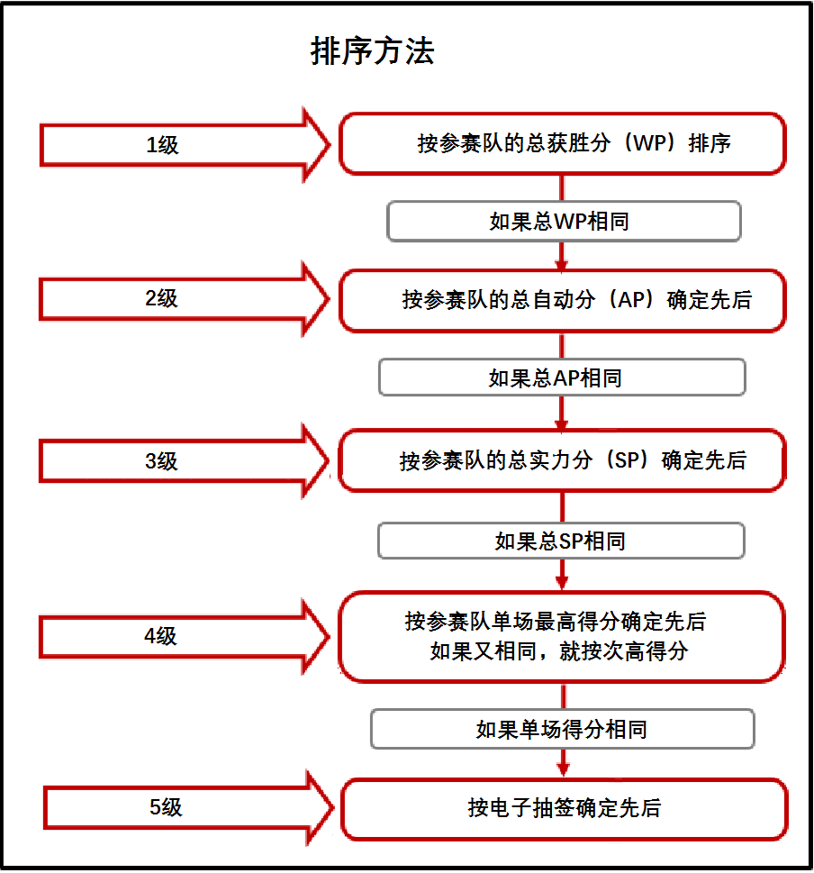
比赛

Slide 22
比赛
联队选配
初赛前，按电子抽签确定的参赛队编号和预定的对阵图组成联队。初赛中，任一参赛 队在每一场次的合作伙伴是不同的。
复赛前，用主队邀请副队的联队选配方式由 16 支参赛队组成 8 支联队。这样组成的联 队一直维持到复赛结束，不再变化。
每支进入复赛联队选配的参赛队选出一名学生队员作为代表，在指定时间到联队选 配现场参加联队选配。
按照初赛后的参赛队排名，排位最高且尚未加入某一联队的参赛队学生代表将首先 作为主队队长邀请另一支有效的参赛队与他们合作。裁判长有权决定是否为参赛队直接指定 来自同一省（直辖市、自治区、特别行政区）的另一支参赛队作为联队伙伴。
如果被邀请的参赛队尚未加入某一联队或者还没有拒绝某一主队队长的邀请，那么， 它就是有效的参赛队。 ☉如果该队接受某一主队邀请，它就与该主队组成联队。 ☉如果某一参赛队拒绝了一次邀请，它就不能再被邀请，但当机会到来时，仍然有权作 为主队选择他们的副队。 ☉如果被邀请的参赛队拒绝，邀请方的队长必须继续向下一参赛队发出邀请，直到组成 了联队。 ☉如果主队的邀请受到其后的所有有效参赛队的拒绝，该队将被排到最后。 然后，排位次高且尚未加入某一联队的参赛队学生代表将作为主队队长邀请另一支有效的参赛队与他们合作组成联队。此过程将持续进行，直到参加复赛的所有联队均组成。

Slide 23
比赛过程
参赛队的学生队员按比赛时间表提前半小时检录进入准备区，赛前有 1.5 小时的准备 时间
参赛队员在准备区和比赛区内不得以任何方式与本队的教练员或学生家长联系。违反 本规定的参赛队将直接被取消参赛资格。
复赛前，各联队将有约 0.5 小时的准备时间研究战术、修改和调试机器人、测试场地， 进行赛前准备。
每支参赛队只有 2 名队员可以进入比赛区，站立在联队站位上。
初赛中，红色联队有权把它们的机器人最后放到场上。复赛中，排序较高的 联队有权把它们的机器人最后放到场上。
完成准备工作后，队员应向裁判员举手示意。
裁判员确认两个联队均已准备好后，将发出“5，4，3，2，1，开始”的倒计数启动口 令，启动自动比赛时段。
比赛开始时，每台机器人不得超出 457.2mm 宽、457.2mm 长、457.2mm 高。比赛一 旦开始，机器人可以伸展，但水平任意方向的尺寸不得超过 914.4mm。只有与伸展区接触 的机器人可以不受高度限制垂直伸展。但是，一旦完全出了伸展区（即，不再与伸展区接触）， 机器人必须回到 457.2 mm 的高度限制。此规定的意思是机器人不得与高旗接触。在比赛期间， 机器人不得超出此尺寸限制。

Slide 24
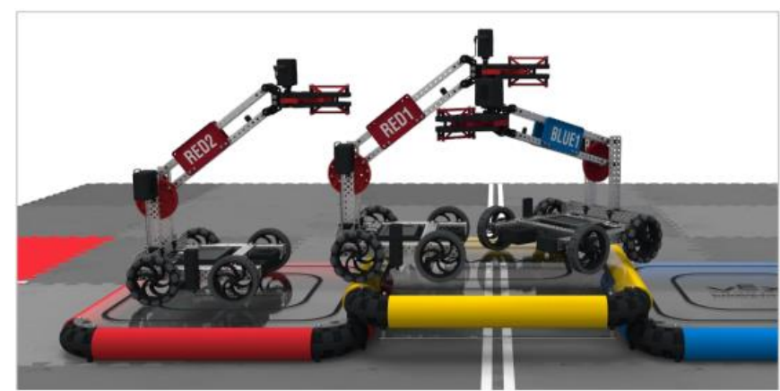
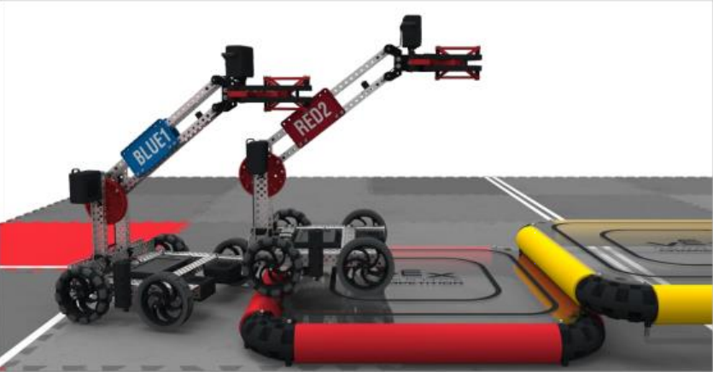
比赛过程
在裁判员吹响自动比赛时段的结束哨音时，机器人应已停止一切运动，否则将按违 规扣 5 分
比赛进行中有些比赛物品会无意地离开了比赛场地，但是，参赛队不得故意或策略 性地把比赛物品移出场地。
1. 正常比赛中偶然或无意离场的小球不再返回赛场。
2. 正常比赛中的圆帽返回最近的发泡拼接块，使与该圆帽最后接触的机器人的对手联队得低分。如果裁判不能确定最后接触圆帽的机器人，该圆帽就不返回赛场
防止机器人用把圆帽“碰”出赛场的方法从立柱上移除圆帽。任何故 意、策略性、反复地从赛场上移出比赛物品的行为视为违反了本规定。 对于违反此规定但不影响比赛的小过错会给予警告。影响比赛的犯规将导致取消比赛 资格。裁判长可决定取消受到多次警告的参赛队的比赛资格。
交互式比赛。在正常比赛过程中也会不可避免地 发生一些倾翻、纠缠和损坏。这种交互是偶然的还是有意的将由裁判长裁定。

Slide 25
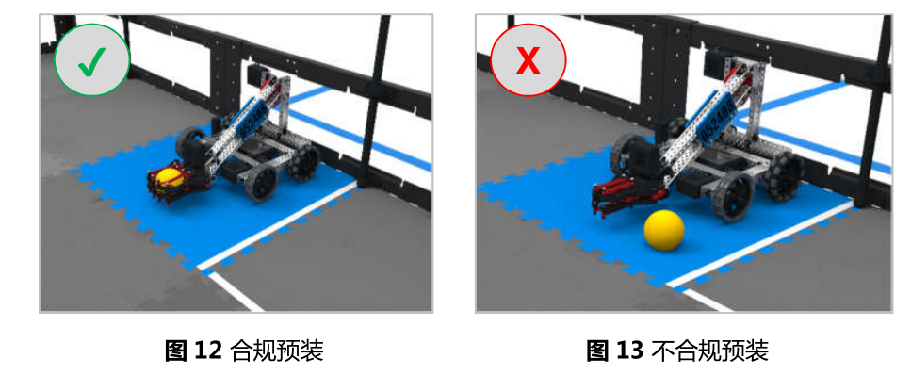
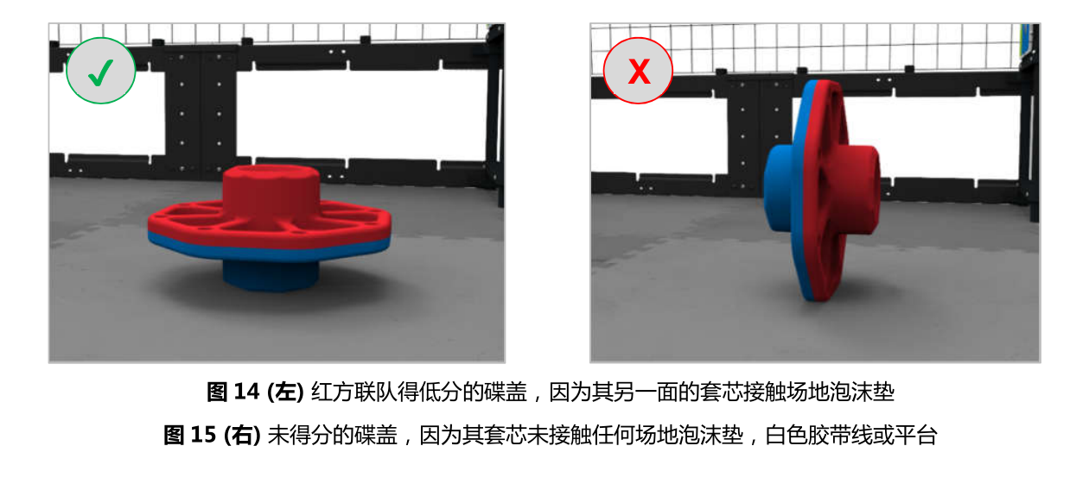
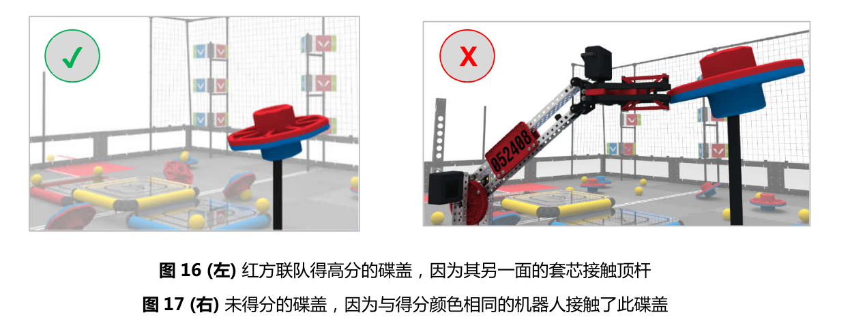
示意图

Slide 26
高分 – 碟盖的一种状态。碟盖的套芯接触顶杆，同时此碟盖不接触任何场地要素，且不接触与此碟盖 得分颜色相同的对应联队的机器人，即视为此碟盖得高分。与碟盖上表面颜色相同的联队获得高分，此时碟盖另一面的套芯需接触顶杆

Slide 27
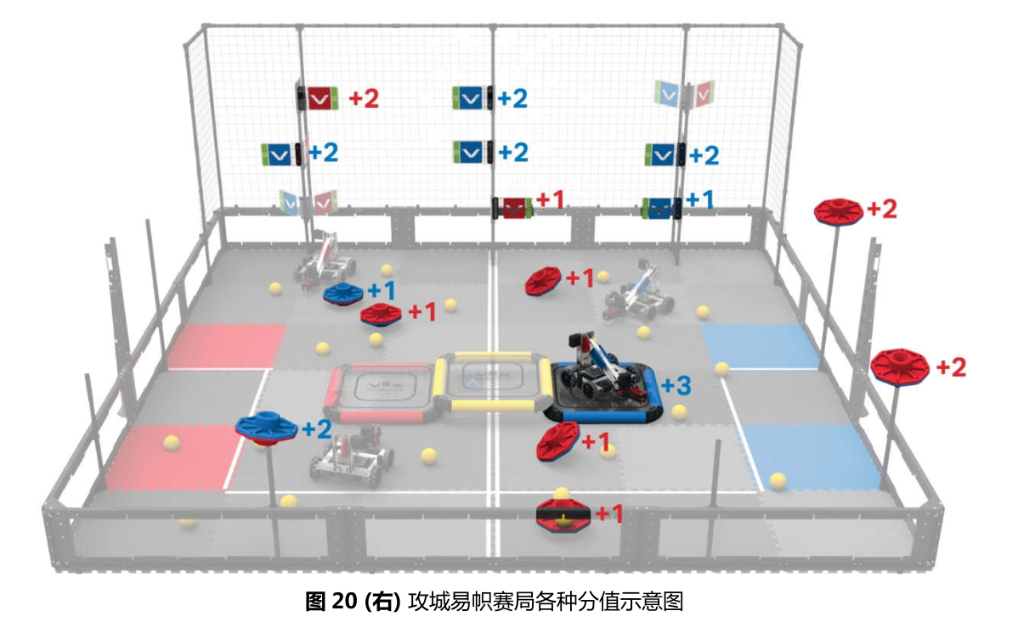
记分
自动赛时段记分：
● 每个切换的高转旗记 2 分。
● 每个切换的低转旗记 1 分。
● 每个得高分的碟盖记 2 分。
● 每个得低分的碟盖记 1 分。
● 每台联队停泊的机器人 记 3 分。
● 赢得自动时段奖励分的联队记 4 分。
手动控制时段记分：
● 每个切换的高转旗记 2 分。
● 每个切换的低转旗记 1 分。
● 每个得高分的碟盖记 2 分。
● 每个得低分的碟盖记 1 分。
● 每台联队停泊的机器人记 3 分。
● 每台中央停泊的机器人记 6 分。

Slide 28
现场技术测试
任务完成的形式
工程日志的提交是基础。
学生自带按照好程序的电脑。
考量目的：提高学生自主编程，以及对机器人结构的了解。
比赛现场由裁判长负责解释

Slide 29
目录
谢谢大家！

